Slide 1
Đề tài nhận diện biển số xe sử dụng Opencv và Tesseract ocr
Khoa: Công Nghệ Phần Mềm
Lớp: SE400.P11
BÁO CÁO CUỐI kì môn Seminar các vấn đề hiện đại hóa
SVTH: Trần Văn Thanh Tâm – 21521411
SVTH: Phạm Phước Huy – 21520932

Slide 2
Nội dung báo cáo
1. Giới thiệu đề tài
2. Tổng quan bài toán
5. Kết luận
3. Hướng thực hiện chi tiết
4. Cài đặt thử nghiệm

Slide 3
1. GIỚI THIỆU ĐỀ TÀI

Slide 4
Mô tả đề tài nhóm
- Việc ứng dụng các công nghệ nhận dạng biển số xe đã trở nên phổ biến, đặc biệt trong lĩnh vực liên quan đến đảm bảo an ninh và quản lý giao thông.
- Việc nhận dạng biển số xe một cách tự động hóa trong quá trình quản lý, giám sát các phương tiện giúp con người tiết kiệm thời gian, công sức cũng như giảm thiếu sai sót so với cách làm thủ công.

Slide 5
Mô tả đề tài nhóm
- Các mô hình AI có thể xử lý hình ảnh trong nhiều điều kiện phức tạp như ánh sáng yếu, biển số bị che khuất hoặc xe di chuyển nhanh.
=> Nhằm mục đích tìm hiểu và ứng dụng các mô hình AI có khả năng nhận dạng biển số xe với độ chính xác cao, từ đó ứng dụng vào thực tế, phục vụ các nhu cầu như giám sát giao thông, quản lý bãi đỗ xe, hệ thống thu phí tự động, v.v.

Slide 6
Mô tả đề tài nhóm
- Hệ thống nhận diện biển số xe tự động sử dụng OpenCV để phát hiện đối tượng và Tesseract OCR để nhận diện ký tự. Mục tiêu là phát hiện biển số trong hình ảnh và trích xuất chuỗi ký tự với độ chính xác cao.

Slide 7
2. TỔNG QUAN BÀI TOÁN

Slide 8
Đặc điểm biển số xe Việt Nam
- Biển số hình chữ nhật
- Kích thuớc: Xe ô tô: + Biển 2 hàng: Cao 165mm, dài 330mm
+ Biển 1 hàng: Cao 110mm, dài 520mm
Xe mô tô: + Biển 2 hàng: Cao 140mm, dài 190mm
- Cấu trúc ký tự: Gồm mã tỉnh và mã đăng ký xe (chữ số và ký tự).

Slide 9
Các bước thực hiện
Phát hiện vị trí và tách biến số xe
Tiền xử lý ảnh biển số
Nhận diện kí tự từ ảnh biển số
Tiền xử lí ảnh gốc

Slide 10
Công nghệ sử dụng
- OpenCV: Công cụ xử lý hình ảnh dùng để phát hiện biển số dựa trên các thuật toán phát hiện cạnh và nhận diện hình dạng.
- Tesseract OCR: Công nghệ OCR (nhận diện ký tự quang học) dùng để trích xuất ký tự từ ảnh đã tiền xử lý.

Slide 11
3. HƯỚNG THỰC HIỆN CHI TIẾT

Slide 12
Bước 1: Phát hiện biển số xe trong ảnh
1. Phát hiện đối tượng trong ảnh:
- Để nhận diện biển số, ảnh sẽ được chuyển sang màu đen trắng (grayscale) nhằm giảm bớt yếu tố nhiễu do màu sắc.
- Làm mờ ảnh (Gaussian Blur): Giúp giảm nhiễu để các cạnh của biển số trở nên rõ ràng hơn.

Slide 13
Bước 1: Phát hiện biển số xe trong ảnh
- Chuyển ảnh sang dạng nhị phân: Dùng phương pháp ngưỡng Otsu để biến ảnh thành hai màu đen trắng, giúp biển số nổi bật khỏi nền ảnh.
- Xử lý ảnh để làm rõ biển số: Dùng kỹ thuật “mở ảnh” để loại bỏ các chi tiết nhỏ không quan trọng và giữ lại các vùng lớn như biển số.

Slide 14
Bước 1: Phát hiện biển số xe trong ảnh
2. Tìm và lọc vùng biển số:
- Dò các đường viền (contour): Hàm tìm contour sẽ tìm các khung bao quanh các vùng ảnh có thể là biển số.
- Lọc vùng biển số dựa trên kích thước và hình dạng: Các khu vực có contour có diện tích và tỷ lệ hình chữ nhật giống biển số sẽ được lưu thành ảnh mới để đọc chữ sau.

Slide 15
Bước 2: Xử Lý Ảnh Biển Số Trước Khi Nhận Dạng
1. Chuyển ảnh biển số sang dạng nhị phân:
Tiến hành chuyển ảnh biển số sang dạng nhị phân để các ký tự được làm rõ
2. Phát hiện và lọc ký tự trong biển số:
3. Tách ký tự theo dòng (phân chia trên và dưới):

Slide 16
Bước 3: Nhận diện ký tự từ ảnh biển số
1. Tiền xử lý ký tự để Tesseract OCR dễ nhận dạng:
2. Nhận dạng ký tự với Tesseract OCR:
3. Ghép thành biển số hoàn chỉnh:

Slide 17
3. CÁC CẢI THIỆN KHÁC

Slide 18
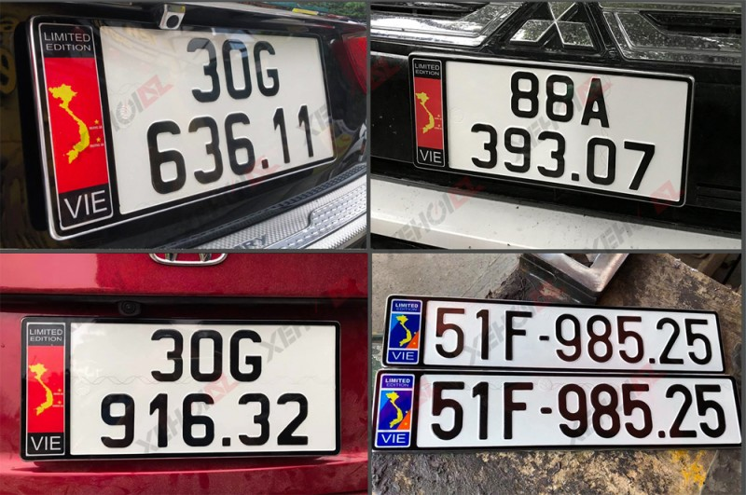
XOAY BIỂN SỐ
Đa phần các ảnh biển số được chụp sẽ không nằm thẳng đứng mà sẽ bị lệch vài độ sang trái hoặc phải.
Việc xoay biển số để biển số trở về dạng thẳng đứng sẽ giúp lọc khu vực xuất hiện biển số chính xác hơn.

Slide 19
XOAY BIỂN SỐ
Bước 1: Sắp xếp các đỉnh của khu vực biển số để tìm 2 điểm có tọa độ y thấp nhất
Bước 2: Tính góc tạo được từ 2 điểm đó và trục Ox
Bước 3: Điều chỉnh để góc xoay luôn nằm trong khoảng -45 đến 45 độ
Bước 4: Tiến hành xoay ảnh dựa trên góc tìm được

Slide 20
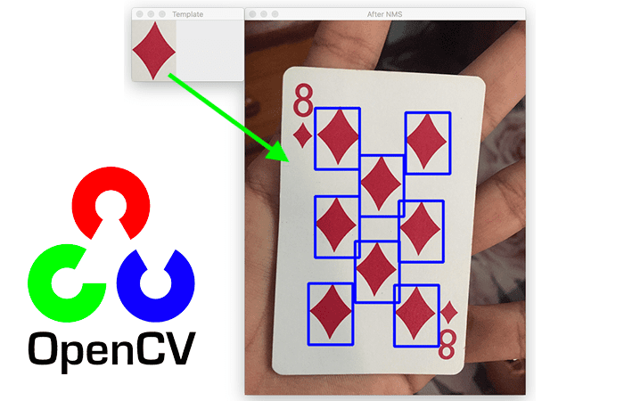
Sử dụng phương pháp template matching để đọc kí tự
OpenCV hỗ trợ chức năng template matching để kiểm tra khu vực trong ảnh khớp với ảnh mẫu (template). Sử dụng template matching để đọc từng kí tự trong biển số xe.

Slide 21
Sử dụng phương pháp template matching để đọc kí tự
Bước 1: Xử lí ảnh và tách ra từng khu vực kí tự tương tự như bước 1 đến 4 ở phương pháp dùng pytesseract để đọc từng kí tự
Bước 2: Dùng template matching với các khu vực kí tự được tách ở bước 1 để nhận diện kí tự có trong bộ kí tự của biển số xe Việt Nam

Slide 22

Sử dụng phương pháp template matching để đọc kí tự
Ảnh minh hoạ template matching
(bên trái là template, bên phải là ảnh chứa khu vực kí tự)

Slide 23
4. CÀI ĐẶT THỬ NGHIỆM

Slide 24
5. KẾT LUẬN

Slide 25
ƯU ĐIỂM
Ứng dụng nhìn chung có các ưu điểm sau đây:
Hiệu suất xử lí nhanh, không tốn nhiều tài nguyên máy tính.
Đơn giản, dễ sử dụng, dễ triển khai trên nhiều nền tảng, thiết bị.
Có thể xử lí ảnh với đuôi ảnh jpg hoặc png.

Slide 26
HẠN CHẾ
Do giới hạn về thời gian và nguồn lực, ứng dụng vì thế vẫn còn một số hạn chế:
Độ chính xác chưa cao, nhận dạng kí tự còn bị nhầm lẫn.
Giao diện người dùng chưa thân thiện, vẫn còn hoạt động trên terminal.
Chưa nghiên cứu sâu về thuật toán của các thư viện.

Slide 27
HƯỚNG PHÁT TRIỂN
Trong tương lai, ứng dụng có thể được định hướng phát triển theo nhiều khía cạnh:
Tối ưu hóa hiệu suất của ứng dụng bằng cách các kĩ thuật tối ưu code Python để có thể xử lí nhiều ảnh hoặc video.
Cải thiện độ chính xác của việc nhận diện kí tự bằng việc tự huấn luyện mô hình đọc chữ riêng phù hợp với font chữ, kí tự của biển số ở Việt Nam.

Slide 28
HƯỚNG PHÁT TRIỂN
Sử dụng template matching với các ảnh mẫu được lấy từ thực tế ở một góc chụp cố định (ví dụ như bãi giữ xe) để tăng cường độ chính xác của chương trình.
Sử dụng thêm các biện pháp xử lí ảnh để phù hợp hơn với việc nhận diện biển số xe.
Cải thiện giao diện người dùng sang dạng cửa sổ ứng dụng, hỗ trợ một số chức năng như đọc biển số từ camera theo thời gian thực, đọc biển số từ video, hình ảnh cho trước.

